Slide 1
Основные показатели ЕГЭ 2014 и изменения в 2015
Афонина Марина Викторовна, председатель краевой предметной комиссии ЕГЭ по информатике, доцент кафедры теоретических основ информатики ФГБОУ ВПО «АлтГПА», к.п.н.
Апольских Евгения Ивановна, зам. председателя краевой предметной комиссии ЕГЭ по информатике, старший преподаватель кафедры теоретических основ информатики ФГБОУ ВПО «АлтГПА»

Slide 2
Формы ГИА
Государственная итоговая аттестация по образовательным программам основного общего образования
(Приказ Минобрнауки России №1394 от25.12.2013г. )
Государственная итоговая аттестация по образовательным программам среднего общего образования
(Приказ Минобрнауки России №1400 от26.12.2013г. )
ОГЭ
Установленная форма органами исполнительной власти субъекта РФ
ЕГЭ
ГВЭ
ГВЭ
Установленная форма органами исполнительной власти субъекта РФ

Slide 3
ОГЭ – это форма государственной итоговой аттестации по образовательным программам основного общего образования.
При проведении ОГЭ используются контрольные измерительные материалы стандартизированной формы
Единый государственный экзамен (ЕГЭ) — это форма государственной итоговой аттестации по образовательным программам среднего общего образования.
При проведении ЕГЭ используются контрольные измерительные материалы (КИМ), представляющие собой комплексы заданий стандартизированной формы, а также специальные бланки для оформления ответов на задания.
ГВЭ – форма ГИА в виде письменных и устных экзаменов с использованием текстов, тем, заданий, билетов.
Установленная форма органами исполнительной власти субъекта РФ – применяется для изучавших и выбравших экзамен по родному языку и/или родной литературе
Формы ГИА

Slide 4
ГИА – 9
(Приказ Минобрнауки России №1394 от25.12.2013г. )
Обязательные:
- русский язык
- математика
По выбору: литература, физика, химия, биология, география, история, обществознание, информатика и ИКТ, иностранные языки (4), родной язык и родная литература

Slide 5
ГИА-11
(Приказ Минобрнауки России №1394 от25.12.2013г. )
Обязательные:
- русский язык
- математика
По выбору:
Физика
Химия
История
Обществознание
Информатика и информационно-коммуникационные технологии (ИКТ)
Биология
География
Английский язык
Немецкий язык
Французский язык
Испанский язык
Литература

Slide 6
Концепция ЕГЭ и его нормативное обеспечение
Еди́ный госуда́рственный экза́мен (ЕГЭ)
— централизованно проводимый в Российской Федерации экзамен в средних учебных заведениях — школах, лицеях и гимназиях;
— форма проведения ГИА по образовательным программам среднего общего образования.

Slide 7
Что такое ЕГЭ?
С 2009 года ЕГЭ является основной формой выпускных экзаменов в школе и основной формой вступительных экзаменов в вузы, при этом есть возможность повторной сдачи ЕГЭ в последующие годы.
До 2013 года служил вступительным экзаменом в ссузы, но новым законом об образовании это отменено.
При проведении экзамена на всей территории России применяются однотипные задания и единые методы оценки качества выполнения работ.
После сдачи экзамена всем участникам выдаются свидетельства о результатах ЕГЭ (в быту нередко называемые сертификатами), где указаны полученные баллы по предметам.

Slide 8
Информационные ресурсы
http://www.ege.edu.ru/- Официальный информационный портал ЕГЭ
http://ege.edu22.info/ - Сайт информационной поддержки государственной итоговой аттестации в Алтайском крае
и др.

Slide 9
2013 г. - 515 из 12708
2014 г. - 519 из 11950

Slide 11
Сравнение показателей результатов ЕГЭ по информатике и ИКТ
Год | Доля выпускников текущего года в составе сдававших ЕГЭ, чел. / % | Доля участников, не набравших мин. кол-во бал- лов ЕГЭ, чел. / % | 100-балльников, чел. / % | Средний тестовый балл
2013 | 515 / 4,05 | 26 / 5,04 | 5 | 65,12
2014 | 519 / 4,34 | 45 / 8,67 | 3 | 58,96

Slide 14
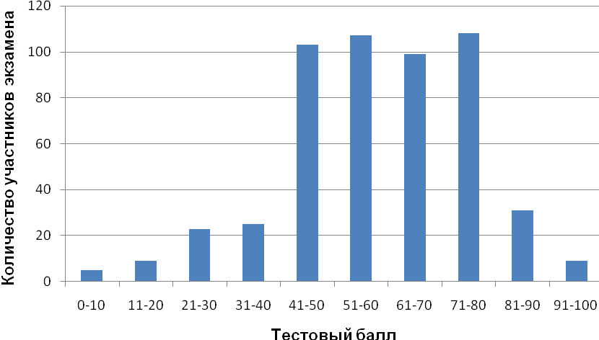
Распределение количества участников ЕГЭ по шкале тестовых баллов

Slide 15
Раздел | Тема | Число зада-ний / % от всего их кол-ва (32) | Процент максимального первичного балла от максимального первичного балла за всю работу (40) , % | Номера заданий
1. Математические основы информатики | 1.1. Измерение и кодирование информации, информационные процессы | 4 / 12,50 | 10,00 | А9, В4, А11, В10
 | 1.2. Системы счисления | 2 / 6,25 | 5,00 | А1 , В7
 | 1.3. Моделирование | 2 / 6,25 | 5,00 | А2, В9
 | 1.4. Основы логики | 3 / 9,37 | 7,50 | А3, А10, В15
2. Информационно-коммуникационные технологии | 2.1. Архитектура компьютера. Хранение и поиск информации в памяти ЭВМ | 1 / 3,13 | 2,50 | А4
 | 2.2. Технологии обработки числовой информации | 2 / 6,25 | 5,00 | А7, В3
 | 2.3. Технологии хранения, поиска и сортировки информации в базах данных | 1 / 3,13 | 2,50 | А6
 | 2.4. Технологии создания и обработки графической и мультимедийной информации | 1/ 3,13 | 2,50 | А8
 | 2.5. Архитектура компьютерных сетей и технологии поиска информации в сети | 2 / 6,25 | 5,00 | В11, В12
3. Основы теории алгоритмов и программирование | 3.1. Алгоритмы и исполнители | 6 / 18,74 | 20,00 | А5, В1, В6, А13, В13, С3
 | 3.2. Программирование | 8 / 25,00 | 35,00 | В2, В5, А12, В8, В14, С1, С2, С4

Slide 16
Результаты ЕГЭ-2014: содержательные элементы и проверяемые умения
Выполняемость | Содержательные элементы | Проверяемые умения
>80% | двоичное представление чисел информационная модель реального объекта и процесса в виде схемы, карты, таблицы, графика и/или формулы высказывания, логические операции, кванторы, истинность высказывания файловая система организации данных системы управления базами данных, организация баз данных построение алгоритмов в заданной системе команд исполнителя и практические вычисления типы данных, арифметические операции и основные конструкции языка программирования | представление чисел в различных системах счисления интерпретировать результаты, получаемые в ходе моделирования реальных процессов строить модели объектов, систем и процессов в виде таблицы истинности для логического высказывания осуществлять поиск и отбор информации создавать и использовать структуры хранения данных строить информационные модели объектов, систем и процессов в виде алгоритмов читать и отлаживать программы на языке программирования

Slide 17
Результаты ЕГЭ-2014: содержательные элементы и проверяемые умения
Выполняемость | Содержательные элементы | Проверяемые умения
41-79% | равномерное кодирование, объем информации неравномерное кодирование скорость передачи информации высказывания, логические операции, кванторы, истинность высказывания построение электронных таблиц и обработка числовых данных с использованием формул обработка и измерение звуковой информации алгоритм, свойства алгоритма, исполнители обработки массивов данных информационная модель) реального объекта и процесса в виде схемы, карты, таблицы, графика и/или формулы статистические и расчетно-графические задачи программная и аппаратная организация компьютеров и компьютерных систем основные конструкции языка программирования (циклы) | кодировать информацию оценивать объем памяти оценивать скорость передачи и обработки информации вычислять логическое значение сложного высказывания по известным значениям элементарных высказываний, анализировать множества элементов, удовлетворяющих высказыванию проводить вычисления в электронных таблицах выполнять алгоритм читать и отлаживать программы на языке программирования использовать готовые модели, оценивать их соответствие реальному объекту и целям моделирования представлять и анализировать табличную информацию в виде графиков и диаграмм решать задачи, связанные с адресацией сетей читать и отлаживать программы на языке программирования

Slide 18
Результаты ЕГЭ-2014: содержательные элементы и проверяемые умения
Выполняемость | Содержательные элементы | Проверяемые умения
<=40% | позиционные системы счисления высказывания, логические операции, кванторы, истинность высказывания использование инструментов поисковых систем (формирование запросов) индуктивное определение объектов (рекурсия) эквивалентные алгоритмические модели программы, содержащие циклы, ветвления, процедуры и функции построение алгоритмов и практические вычисления основные этапы разработки программ, разбиение задачи на подзадачи разработка выигрышной стратегии | строить информационные модели объектов, систем и процессов в виде алгоритмов (построение, анализ и решение уравнения) вычислять логическое значение, анализировать сложное высказывание, систему логических уравнений (неравенств) осуществлять поиск и отбор информации сети, оценивать результаты поиска выполнять рекурсивный алгоритм строить информационные модели объектов, систем и процессов в виде алгоритмов, выполнять их анализ читать и отлаживать программы на языке программирования строить информационные модели объектов, систем и процессов в виде алгоритмов создавать программы на языке программирования по их описанию

Slide 19
Процент выполнения заданий ЕГЭ по информатике и ИКТ в 2014 г. (%)
Кол-во баллов Задания | Х | 0 | 1 | 2 | 3 | 4
Часть В
В06 | 6,94 | 80,54 | 12,52 | – | – | –
В07 | 9,63 | 63,01 | 27,36 | – | – | –
В13 | 4,82 | 61,85 | 33,33 | – | – | –
В14 | 23,12 | 50,87 | 26,01 | – | – | –
В15 | 26,2 | 66,86 | 6,94 | – | – | –
Часть С
С01 | 42,00 | 9,63 | 7,32 | 16,76 | 24,28 | –
С02 | 48,55 | 11,37 | 8,86 | 31,21 | – | –
С03 | 30,64 | 4,82 | 13,49 | 12,52 | 38,54 | –
С04 | 79,58 | 5,97 | 6,55 | 5,39 | 1,16 | 1,35

Slide 20
Изменение в КИМ ЕГЭ в 2015
Оптимизирована структура экзаменационной работы: сократилось общее количество заданий (с 32 до 27); соответственно, уменьшилось с 40 до 35 максимальное количество первичных баллов.
Задания с выбором ответа: 1-3 (записывается цифрой номер правильного ответа (а не крестик)
Задания открытой формы: 4-23
Задания, требующие развернутого ответа (решения): 24-27

Slide 21
Изменение в КИМ ЕГЭ в 2015
Укрупненными стали позиции:
№3 (хранение информации в компьютере),
№6 (формальное исполнение алгоритмов),
№7 (технология вычислений и визуализации данных с помощью электронных таблиц)
№9 (скорость передачи звуковых и графических файлов).

Slide 22
Изменение в КИМ ЕГЭ в 2015
Раздел | Тема | Задания
Раздел | Тема | Номера заданий
1. Математические основы информатики | 1.1. Кодирование и измерение информации | 1(А9), 13(В4, А11), 9(А8, В10), 10
 | 1.2. Системы счисления | 16(А1), 4(В7)
 | 1.3. Моделирование | 5(А2), 15(В9)
 | 1.4. Основы логики | 2(А3), 17(В12), 18(А10), 23(В15)
2. Информационно-коммуникационные технологии | 2.1. Хранение, сортировка и поиск информации в памяти ЭВМ, базах данных | 3(А4, А6)
 | 2.2. Технологии обработки числовой информации (средствами электронных таблиц) | 7(А7, В3)
 | 2.3. Архитектура компьютерных сетей и технологии поиска информации в сети | 12(В11)
3. Основы теории алгоритмов и программирование | 3.1. Алгоритмы и исполнители | 6(В1, А5), 14(А13), 22(В13), 26(С3)
 | 3.2. Программирование | (В2), 8(В5), 11(В6),19(А12), 20(В8), 21(В14), 24(С1), 25(С2), 27(С4)

Slide 23
Изменение в КИМ ЕГЭ в 2015
Относительный вес баллов, полученных за выполнение заданий с развернутым ответом, увеличился за счет сокращения общего количества заданий в варианте.
Первичный балл: 40-5=35

Slide 24
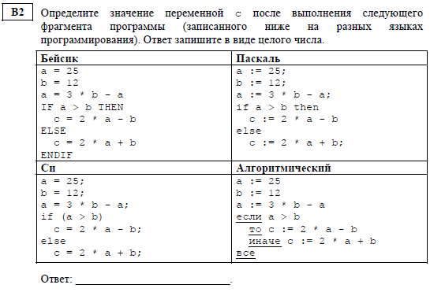
B2 – убрано из демоверсии КИМ 2015

Slide 25
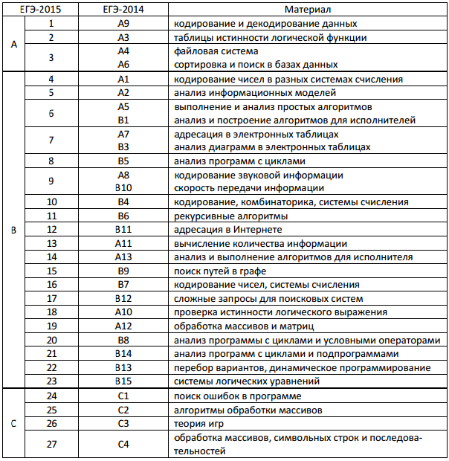
Изменение в КИМ ЕГЭ в 2015

Slide 26
Предварительное расписание ЕГЭ 2015 г.
Досрочный период ЕГЭ 2015 для:
выпускников прошлых лет;
лиц, окончивших образовательные организации со справкой в предыдущие годы;
выпускников текущего года, не имеющих академической задолженности, в том числе за итоговое сочинение (изложение), и в полном объеме выполнивших учебный план или индивидуальный учебный план;
обучающихся 11-х классов, закончивших изучение программ по отдельным учебным предметам и имеющих годовые отметки не ниже удовлетворительных по всем учебным предметам учебного плана за предпоследний год обучения (10 класс).
Дата | Экзамен
18 апреля 2015 г. (сб) | информатика, биология, история
Резервный день
23 апреля 2015 г. (чт) | иностранные языки, история, биология, информатика

Slide 27
Предварительное расписание ЕГЭ 2015 г.
Основной период ЕГЭ 2015
Дата | Экзамен
15 июня 2015 г. (пн) | биология информатика и ИКТ, история
Резервный день
25 июня 2015 г. (чт) | иностранные языки, история, биология, информатика

